Slide 1
台灣科技大學 電機工程學系 碩士學位論文口試
極化碼基於不同解碼方式
之效能分析比較
Polar Code Over Different Decoding Method For Performance Analysis Comparison
學生:林尹泰
指導教授:曾德峰 博士
National Taiwan University of Science and Technology
Notes:
中文題目：極化碼基於不同解碼方式之效能分析比較
英文題目：Polar code Over Different Decoding Method For Performance Analysis Comparison

Slide 2
Outline
研究目的
極化碼
脈衝通道的模擬環境
編(解)碼設計
裁剪器設計
模擬結果
Notes:
要報告的內容將分成五個部分做介紹，

Slide 3
研究目的

Slide 4
研究目的
應用兩種常見脈衝雜訊模型Bernoulli-Gaussian和Additive White Class A Noise
使用極化碼
使用兩種解碼方式，模擬並互相做比較
極化通道可靠度選擇加入脈衝位置或統計特徵資訊，觀察不同的解碼方式其效能變化
應用剪裁器抵抗干擾並使系統具有實用性
Notes:
首先，要介紹的是研究目的：
我們假設的情境是，當一個5G通訊系統的使用者A所傳送的訊息與其他人產生了在頻譜上的訊息重疊(同頻干擾)，這將使A的訊息遭到干擾甚至破壞。
為了使A保有良好的通訊品質，我們將探討要如何降低這樣的外在干擾。
此外，假設這個外在的干擾，對A而言如同是一種脈衝雜訊的環境干擾。
因此，我們對上述情境敘述：
使用5G行動通訊系統遭遇脈衝雜訊干擾。
所使用的系統則是
polar code 的編解碼系統
QPSK調變
解碼則使用SC和BP
通道可靠度選擇加入脈衝位置或統計特徵資訊，觀察不同的解碼方式其效能變化
為了抵抗解碼端脈衝雜訊所造成的干擾(其中一個目的，另個後面說)，
本次研究應用裁剪器的概念，
讓系統在脈衝雜訊的干擾下，可以維持不錯的錯誤糾正能力。
最後，為了使系統具有實用性，我們期望系統是具有強健性的特徵。
脈衝雜訊干擾對於無線通訊是很常見的問題，會破壞原本要傳送的訊號
衝雜訊干擾的成因有很多，例如電器上的開關和繼電器狀態的轉換，以及電磁干擾及通訊系統中的故障和缺陷，脈衝雜訊都有可能發生。在脈衝雜訊中，常見的脈衝

Slide 5
極化碼
Arikan教授在2008年國際資訊理論ISIT會議上，首次提出了通道極化的概念
極化碼的核心概念為通道極化，並用來建構通道
Notes:
極化碼的核心概念為通道極化

Slide 6
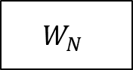
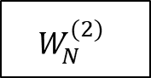
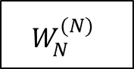
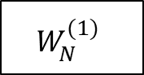
通道極化(channel polarization)
運用通道極化兩階段：通道結合(Channel Combining)與通道分裂(Channel Splitting) ，計算各個通道的可靠度，使可靠度高的子通道傳送訊息，其餘可靠度低的子通道傳送凍結位元。
Original Channel
Polarized Channel
W
$$W_{N}^{(1)}$$
W
$$W_{N}^{(2)}$$
$$W_{N}$$
. . .
. . .
W
$$W_{N}^{(N)}$$
Channel Combine
Channel Split
Notes:
通道極化由通道結合與通道分裂組成
目的是計算各個通道的可靠度
隨著碼長N的增加，
分裂後各子通道將呈現兩級化，
一部分子通道通道容量接近1(無雜訊)，
其餘子通道通道容量接近0(充滿雜訊)，
在通道容量接近1的子通道上傳送訊息，
其餘子通道傳送凍結位元(frozen bits)。

Slide 7
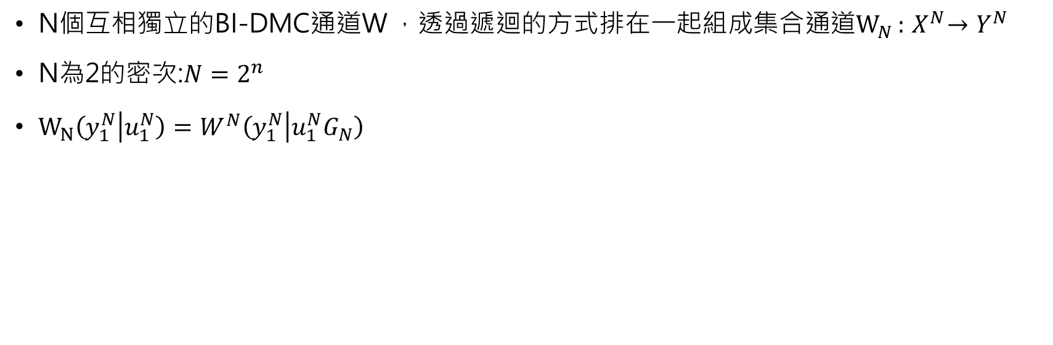
通道結合(Cannel Combining)
N個互相獨立的BI-DMC通道W ，透過遞迴的方式排在一起組成集合通道$W_{N }:{ X}^{N}→Y^{N}$
N為2的密次:${N=2}^{n}$
$W_{N}\left(y_{1}^{N} | u_{1}^{N}\right)=W^{N}\left(y_{1}^{N} | u_{1}^{N}G_{N}\right)$
Notes:
N個互相獨立的BI-DMC通道W
透過遞迴通$式W_{N}\left(y_{1}^{N} | u_{1}^{N}\right)=W^{N}\left(y_{1}^{N} | u_{1}^{N}G_{N}\right)$的方式排在一起組成集合通道
N為2的密次
Binary Discrete Memoryless Channel二進制輸入離散無記憶性通道

Slide 8
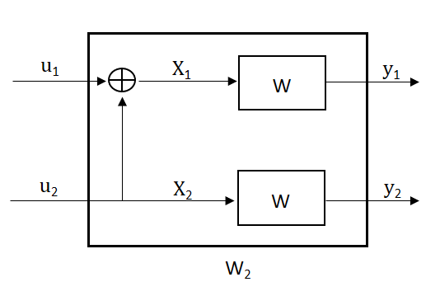
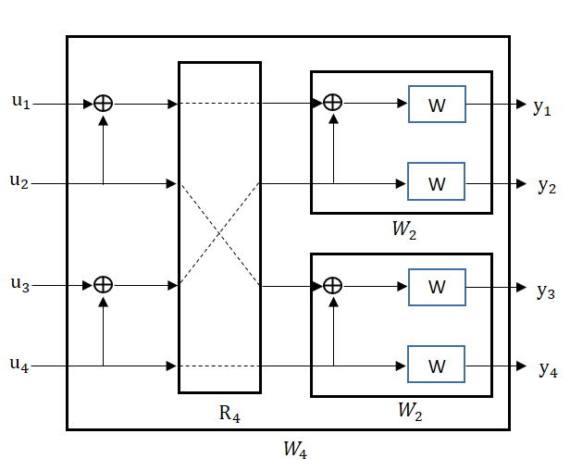
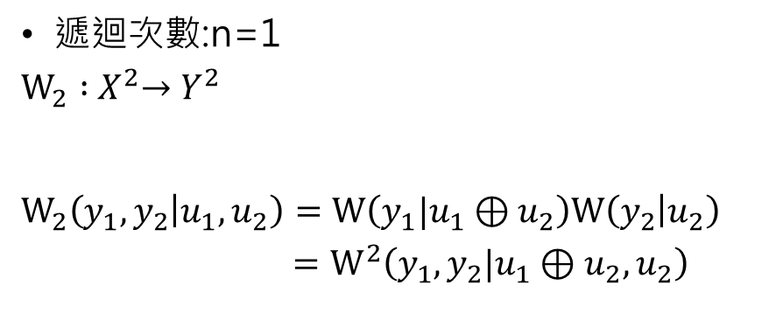
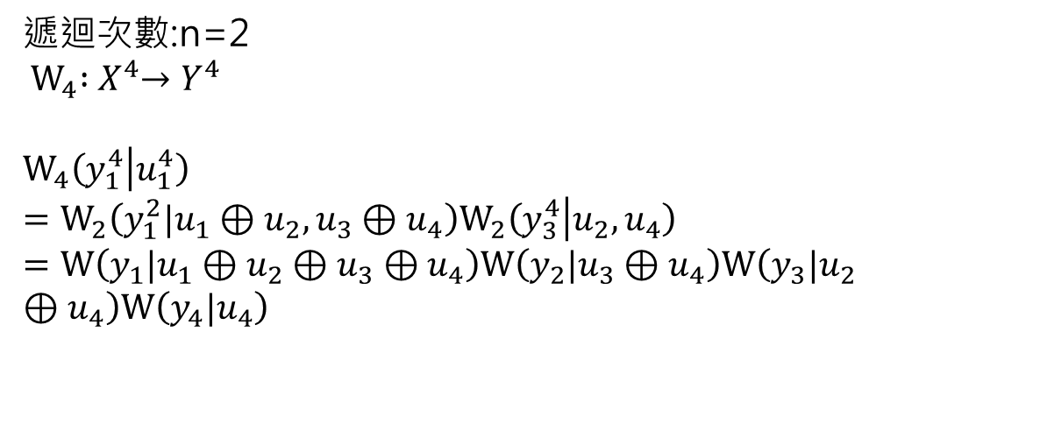
遞迴次數:n=1
$$W_{2} :{ X}^{2}→Y^{2}$$
$$W_{2}\left(y_{1},y_{2} | u_{1},u_{2}\right)=W\left(y_{1}|u_{1}⊕u_{2}\right)W\left(y_{2} | u_{2}\right) \\ =W^{2}\left(y_{1},y_{2}|u_{1}⊕u_{2},u_{2}\right)$$
遞迴次數:n=2
$${ W}_{4} :{ X}^{4}→Y^{4}$$
$$W_{4}\left(y_{1}^{4} | u_{1}^{4}\right)$$
$$=W_{2}\left(y_{1}^{2}|u_{1}⊕u_{2}, u_{3}⊕u_{4}\right)W_{2}\left(y_{3}^{4} | u_{2},u_{4}\right)$$
$$=W\left(y_{1}|u_{1}⊕u_{2}⊕u_{3}⊕u_{4}\right)W\left(y_{2}|u_{3}⊕u_{4}\right)W\left(y_{3}|u_{2}⊕u_{4}\right)W\left(y_{4}|u_{4}\right)$$

Slide 9
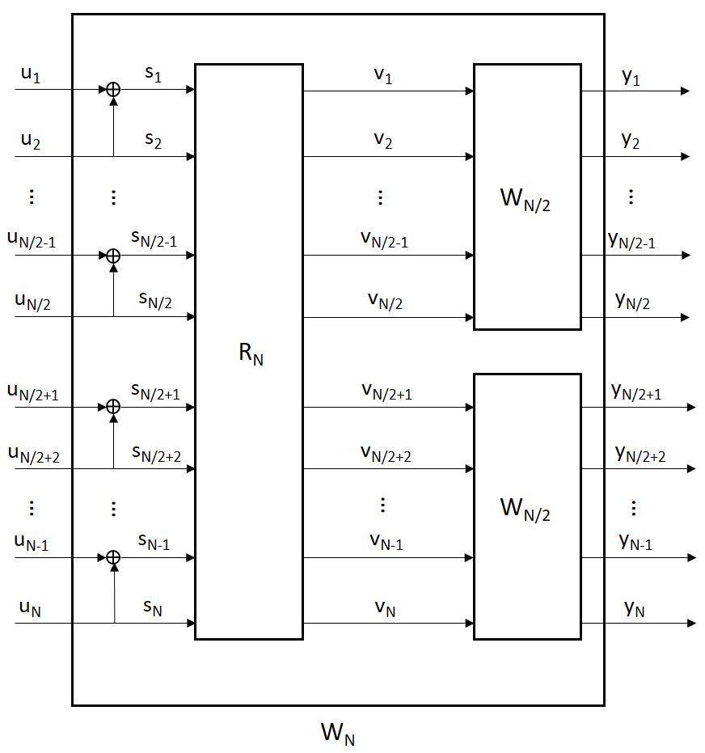
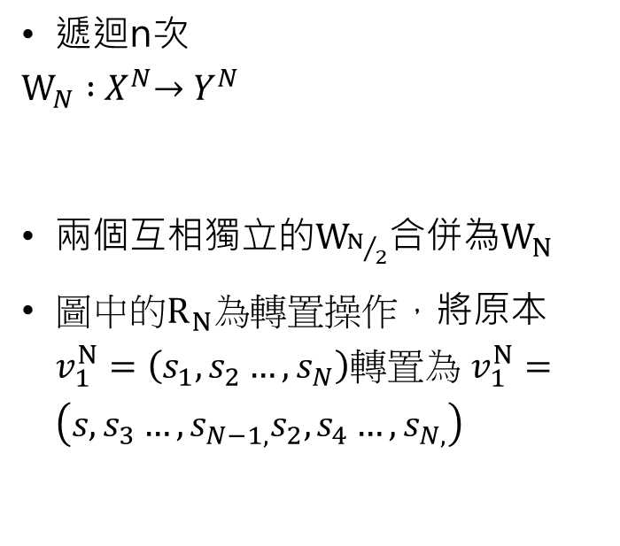
遞迴n次
$$W_{N} :{ X}^{N}→Y^{N}$$
兩個互相獨立的$W_{N/2}$合併$為W_{N}$
圖中的$r_{n}為$轉置操作，將原$本v_{1}^{n}=\left(s_{1},s_{2}…,s_{N}\right)$轉置為 $v_{1}^{n}=\left(s,s_{3}…,s_{N−1,}s_{2},s_{4}…,s_{N,}\right)$

Slide 10
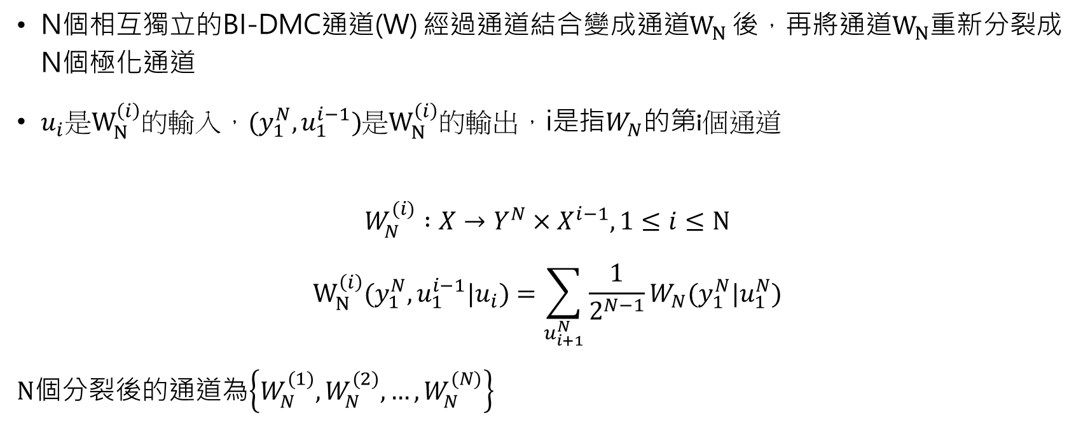
通道分裂(Channel Splitting)
N個相互獨立的Bi-DMC通道(W) 經過通道結合變成通道$W_{N}$ 後，再將通道$W_{N}$重新分裂成N個極化通道
$u_{i}是W_{N}^{\left(i\right)}$的輸入，${(y}_{1}^{N},u_{1}^{i−1})$是$W_{N}^{\left(i\right)}$的輸出，i是指$W_{N}的第$i個通道
$$W_{N}^{(i)} :X→Y^{N}×X^{i−1}, 1≤i≤N$$
$$W_{N}^{\left(i\right)}(y_{1}^{N},u_{1}^{i−1}|u_{i})=\sum_{u_{i+1}^{N}}{\frac{1}{2^{N−1}}W_{N}(y_{1}^{N}|u_{1}^{N})}$$
N個分裂後的通道為$\left\{W_{N}^{(1)},W_{N}^{(2)},…,W_{N}^{(N)}\right\}$
Notes:
通式

Slide 11
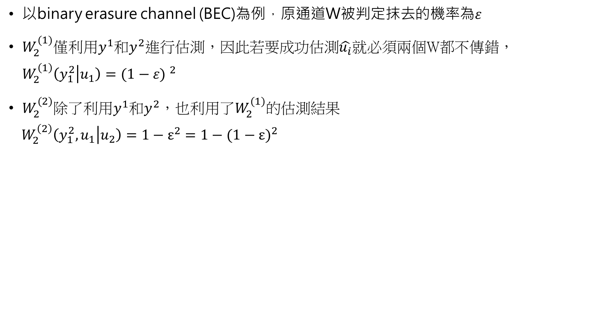
以binary erasure channel (BEC)為例，原通道W被判定抹去的機率為$ε$
$W_{2}^{(1)}$僅利用$y^{1}$和$y^{2}$進行估測，因此若要成功估測$\hat{u_{i}}$就必須兩個W都不傳錯， $W_{2}^{\left(1\right)}\left(y_{1}^{2} | u_{1}\right)={(1−ε\text{)} }^{2}$
$W_{2}^{(2)}$除了利用$y^{1}$和$y^{2}$，也利用了$W_{2}^{(1)}$的估測結果
$$W_{2}^{\left(2\right)}\left(y_{1}^{2},u_{1} | u_{2}\right)=1−ε^{2}=1−{(1−ε)}^{2}$$
Notes:
舉例

Slide 12
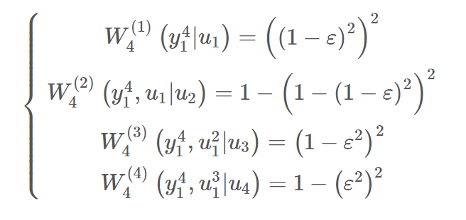
根據其架構特性，其餘遞迴可以推得
Notes:
並且通道總容量不變：I(W(1)4)+I(W(2)4)+I(W(3)4)+I(W(4)4) = 4×I(W)

Slide 13
脈衝通道的模擬環境

Slide 14
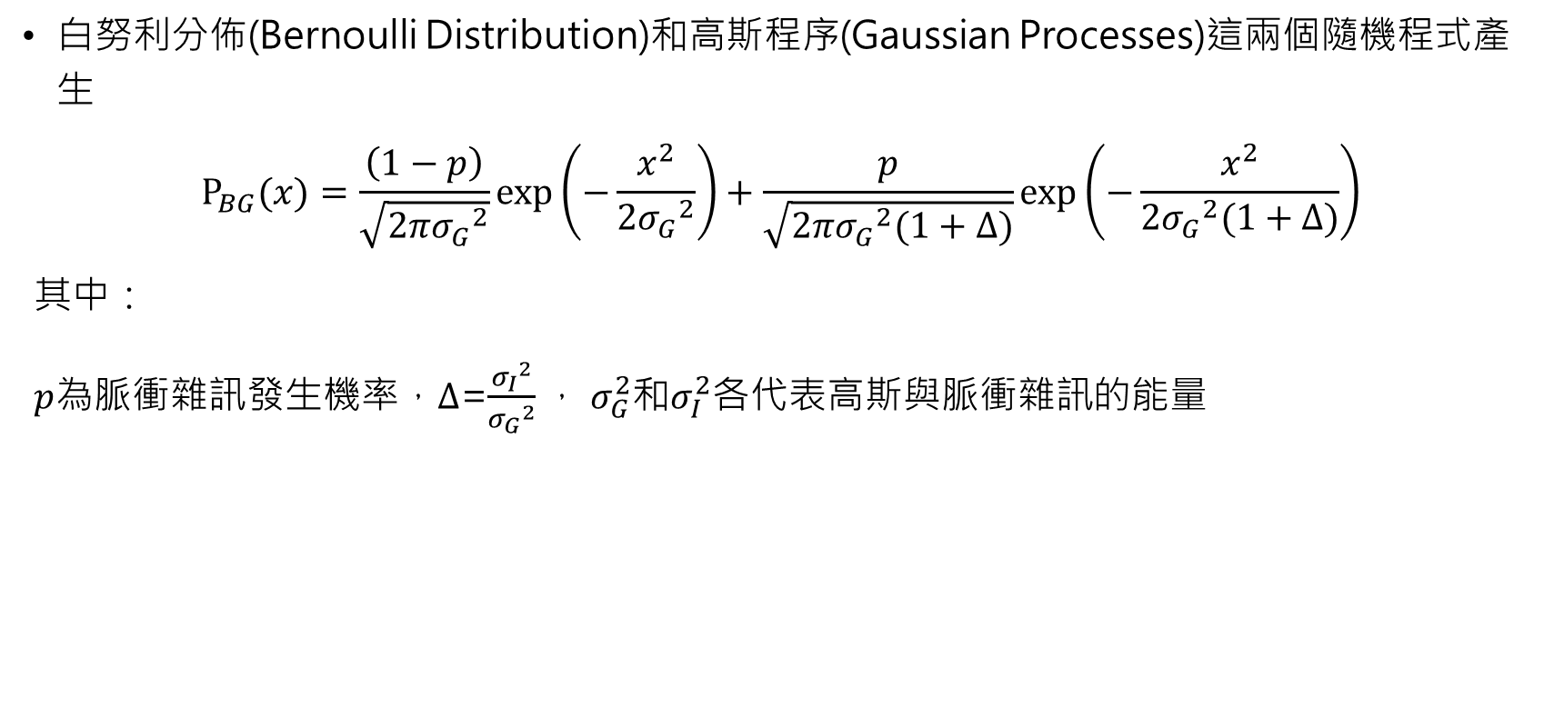
Bernoulli Gaussian (BG) 脈衝雜訊模型
白努利分佈(Bernoulli distribution)和高斯程序(Gaussian processes)這兩個隨機程式產生
$$P_{BG}(x)=\frac{\left(1−p\right)}{\sqrt{2π{σ_{G}}^{2}}}\exp\left(−\frac{x^{2}}{2{σ_{G}}^{2}}\right)+\frac{p}{\sqrt{2π{σ_{G}}^{2}(1+∆)}}\exp\left(−\frac{x^{2}}{2{σ_{G}}^{2}(1+∆)}\right)$$
其中：
$p$為脈衝雜訊發生機率，$∆$=$\frac{{σ_{I}}^{2}}{{σ_{G}}^{2}}$ ， $σ_{G}^{2}$和$σ_{I}^{2}$各代表高斯與脈衝雜訊的能量
Notes:
這一頁要介紹的是這次實驗所使用的脈衝雜訊之一，BG脈衝模型，簡稱BG。
BG脈衝模型是一種混合型高斯雜訊，具有白努力的性質。
從PDF可以看到，我們假設實際發生脈衝雜訊的機率為P，
因此有(1-P)代表未發生脈衝雜訊的情況，以及發生脈衝的情況(P)。
G函數代表的是AWGN函數，$Φ$代表的是脈衝雜訊對高斯雜訊AWGN的能量比值。
P則代表的是脈衝雜訊的發生機率。

Slide 15
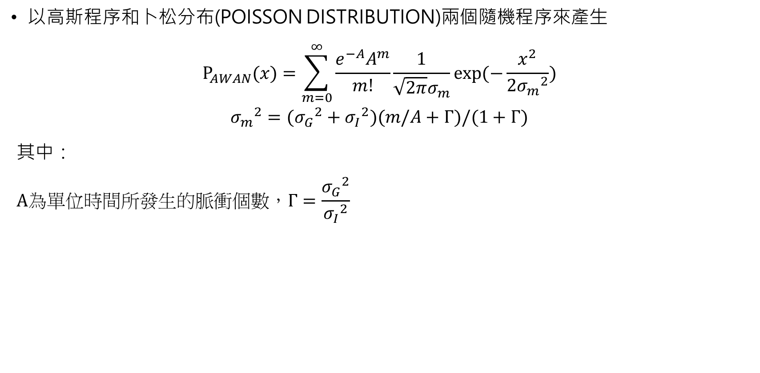
Additive White Class A Noise脈衝雜訊模型
以高斯程序和卜松分布(Poisson distribution)兩個隨機程序來產生
$$P_{AWAN}(x)=\sum_{m=0}^{∞}{\frac{e^{−A}A^{m}}{m!}\frac{1}{\sqrt{2π}σ_{m}}exp(−\frac{x^{2}}{2{σ_{m}}^{2}})}$$
$${σ_{m}}^{2}=({σ_{G}}^{2}+{σ_{I}}^{2})(m/A+Γ)/(1+Γ)$$
其中：
$$A為單位時間所發生的脈衝個數，Γ=\frac{{σ_{G}}^{2}}{{σ_{I}}^{2}}$$
Notes:
介紹完BG模型，我們來看另一種脈衝雜訊模型－AWAN。
由PDF可知，AWAN也是一種混合的高斯雜訊，具有Possion的疊加性質。
參數m代表的是Possion的疊加項數，因此當m=0時，AWAN就會呈現AWGN的樣貌。
其他的參數如，為$Γ$，代表的是脈衝雜訊能量對AWGN能量的比值。
A則代表的是單位時間內發生脈衝雜訊的個數。

Slide 16
極化碼各種情境模擬假設條件
傳送端未知道任何資訊，接收端已知道脈衝位置
傳送端已知道脈衝位置，接收端已知道脈衝位置
傳送端未知道任何資訊，接收端未知道任何資訊並加入裁剪器
傳送端未知道任何資訊，接收端已知道脈衝統計特徵
傳送端已知道脈衝統計特徵，接收端已知道脈衝統計特徵
傳送端已知道脈衝統計特徵，接收端未知道任何資訊並加入裁剪器
Notes:
後續模擬部分
將展示傳送端加入脈衝特徵或位置資訊
接收器1種為已知脈衝特徵或位置資訊
或另一種為未知資訊並利用裁剪器
觀察不同情境下
不同解碼方式解碼效能的變化

Slide 17
編(解)碼設計

Slide 18
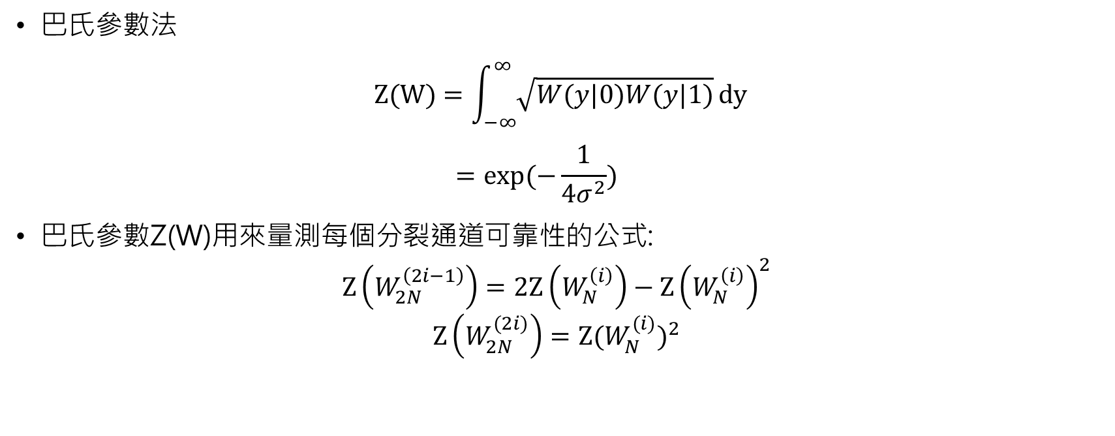
極化通道可靠性估測
巴氏參數法
$$Z(W)=\int_{−∞}^{∞}{\sqrt{W(y|0)W(y|1)}}dy$$
$$=exp(−\frac{1}{4σ^{2}})$$
巴氏參數Z(W)用來量測每個分裂通道可靠性的公式:
$$Z\left(W_{2N}^{\left(2i−1\right)}\right)=2Z\left(W_{N}^{\left(i\right)}\right)−{Z\left(W_{N}^{\left(i\right)}\right)}^{2}$$
$$Z\left(W_{2N}^{(2i)}\right)={Z(W_{N}^{(i)})}^{2}$$
Notes:
利用巴氏參數估測通道可靠度
後續模擬巴氏參數會應用在AWAN和BG脈衝模型通道上
之後會有這兩種雜訊模擬

Slide 19
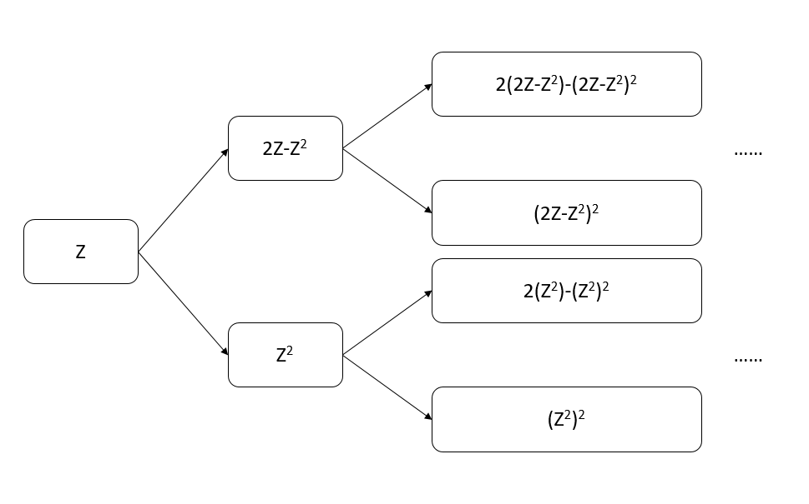
極化通道可靠性估測
巴氏參數遞迴
Notes:
利用巴氏參數估測通道可靠度
後續模擬巴氏參數會應用在AWAN和BG脈衝模型通道上
之後會有這兩種雜訊模擬

Slide 20
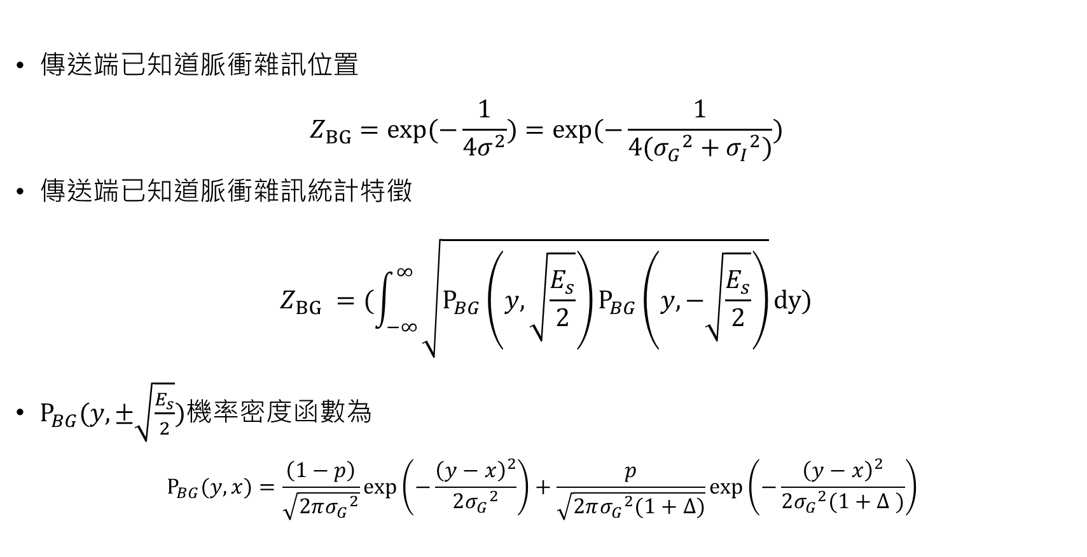
BG脈衝通道可靠性估測模型
傳送端已知道脈衝雜訊位置
$$Z_{BG}=exp(−\frac{1}{4σ^{2}})=exp⁡(−\frac{1}{4({σ_{G}}^{2}+{σ_{I}}^{2})})$$
傳送端已知道脈衝雜訊統計特徵
$$Z_{BG} =(\int_{−∞}^{∞}{\sqrt{P_{BG}\left(y, \sqrt{\frac{E_{s}}{2}}\right)P_{BG}\left(y,−\sqrt{\frac{E_{s}}{2}}\right)}}dy)$$
$P_{BG}(y,±\sqrt{\frac{E_{s}}{2}})$機率密度函數為
$$P_{BG}(y,x)=\frac{\left(1−p\right)}{\sqrt{2π{σ_{G}}^{2}}}\exp\left(−\frac{{\left(y−x\right)}^{2}}{2{σ_{G}}^{2}}\right)+\frac{p}{\sqrt{2π{σ_{G}}^{2}(1+∆)}}\exp\left(−\frac{{\left(y−x\right)}^{2}}{2{σ_{G}}^{2}(1+∆ )}\right)$$
Notes:
將BG統計模型代入巴氏參數
BG發生脈衝位置能量代入巴氏參數

Slide 21
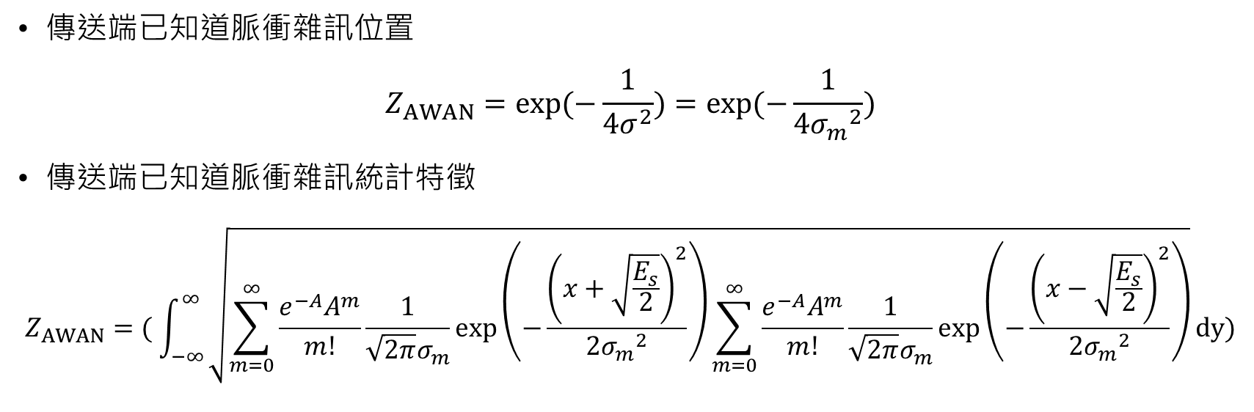
AWAN脈衝通道可靠性估測模型
傳送端已知道脈衝雜訊位置
$$Z_{AWAN}=exp(−\frac{1}{4σ^{2}})=exp(−\frac{1}{4{σ_{m}}^{2}})$$
傳送端已知道脈衝雜訊統計特徵
$$Z_{AWAN}=( \int_{−∞}^{∞}{\sqrt{\sum_{m=0}^{∞}{\frac{e^{−A}A^{m}}{m!}\frac{1}{\sqrt{2π}σ_{m}}\exp\left(−\frac{{\left(x+\sqrt{\frac{E_{s}}{2}}\right)}^{2}}{2{σ_{m}}^{2}}\right)\sum_{m=0}^{∞}{\frac{e^{−A}A^{m}}{m!}\frac{1}{\sqrt{2π}σ_{m}}\exp\left(−\frac{{\left(x−\sqrt{\frac{E_{s}}{2}}\right)}^{2}}{2{σ_{m}}^{2}}\right)}}}}dy)$$
Notes:
將AWAN統計模型代入巴氏參數
AWAN發生脈衝位置能量代入巴氏參數

Slide 22
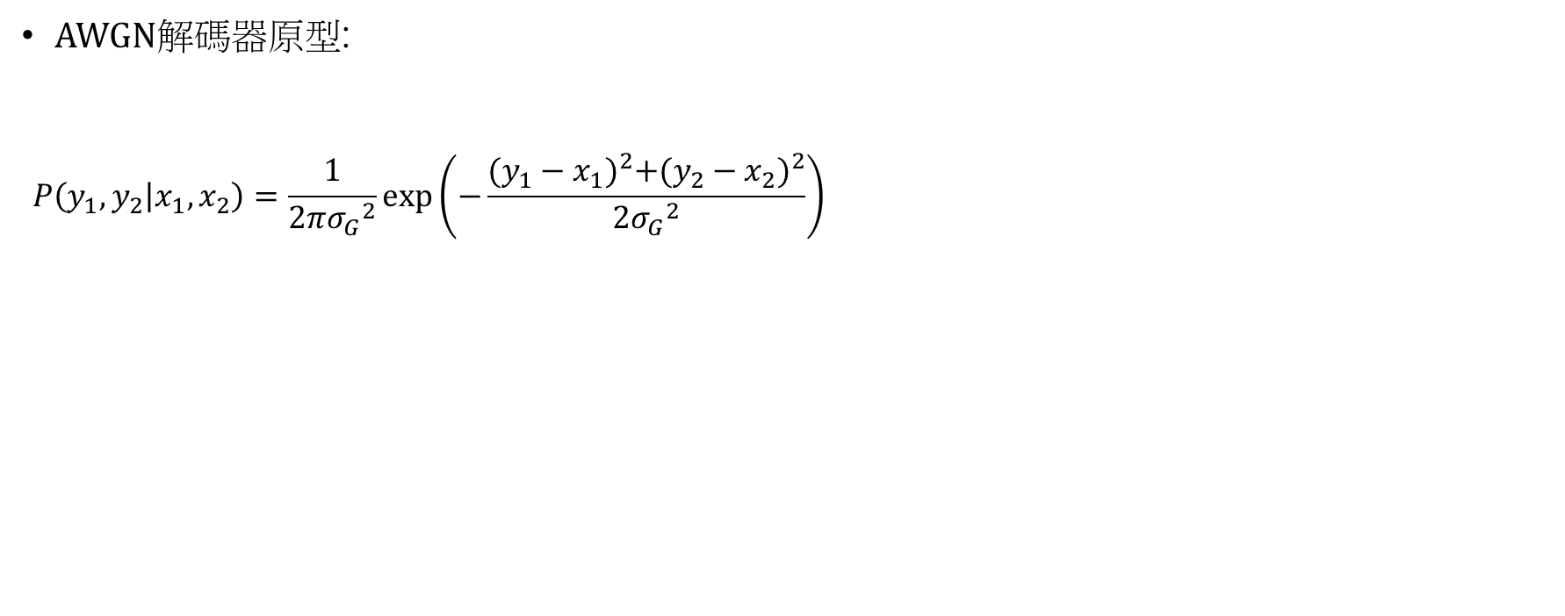
解碼器設計
AWGN解碼器原型:
$$P\left(y_{1},y_{2} | x_{1},x_{2}\right)=\frac{1}{2π{σ_{G}}^{2}}\exp\left(−\frac{{(y_{1}−x_{1})}^{2}+{(y_{2}−x_{2})}^{2}}{2{σ_{G}}^{2}}\right)$$
Notes:
大同小異，將BG統計模型代入LLR
BG發生脈衝位置能量代入LLR

Slide 23
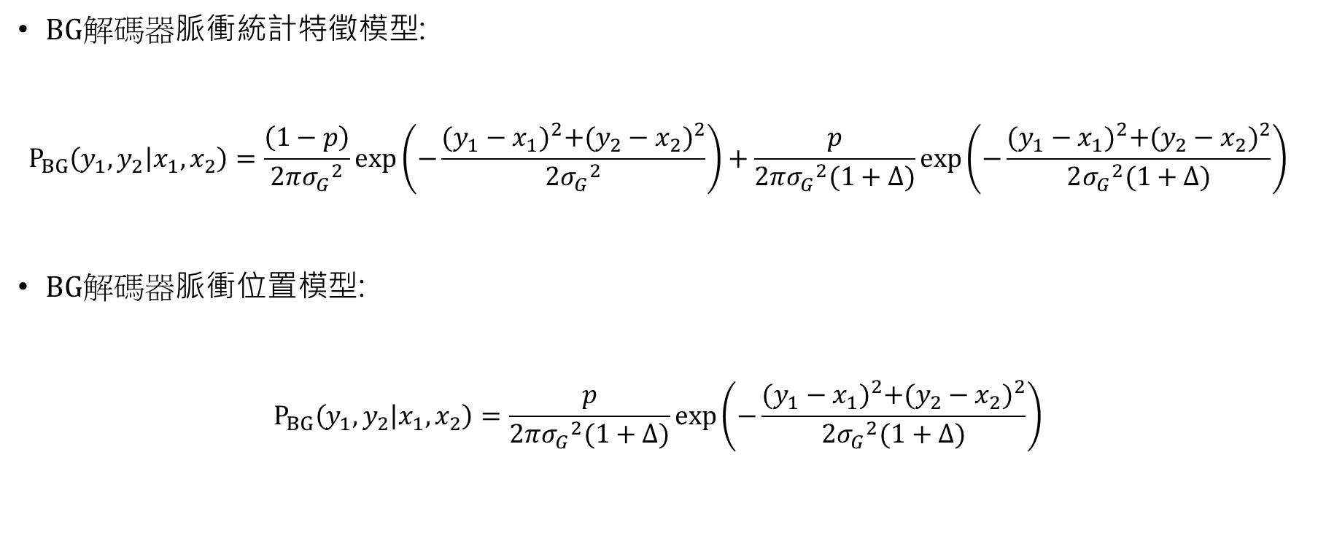
解碼器設計
BG解碼器脈衝統計特徵模型:
$$P_{BG}\left(y_{1},y_{2} | x_{1},x_{2}\right)=\frac{\left(1−p\right)}{2π{σ_{G}}^{2}}\exp\left(−\frac{{(y_{1}−x_{1})}^{2}+{(y_{2}−x_{2})}^{2}}{2{σ_{G}}^{2}}\right)+\frac{p}{2π{σ_{G}}^{2}(1+∆)}\exp\left(−\frac{{(y_{1}−x_{1})}^{2}+{(y_{2}−x_{2})}^{2}}{2{σ_{G}}^{2}(1+∆)}\right)$$
BG解碼器脈衝位置模型:
$$P_{BG}\left(y_{1},y_{2} | x_{1},x_{2}\right)=\frac{p}{2π{σ_{G}}^{2}(1+∆)}\exp\left(−\frac{{(y_{1}−x_{1})}^{2}+{(y_{2}−x_{2})}^{2}}{2{σ_{G}}^{2}(1+∆)}\right)$$
Notes:
大同小異，將BG統計模型代入LLR
BG發生脈衝位置能量代入LLR

Slide 24
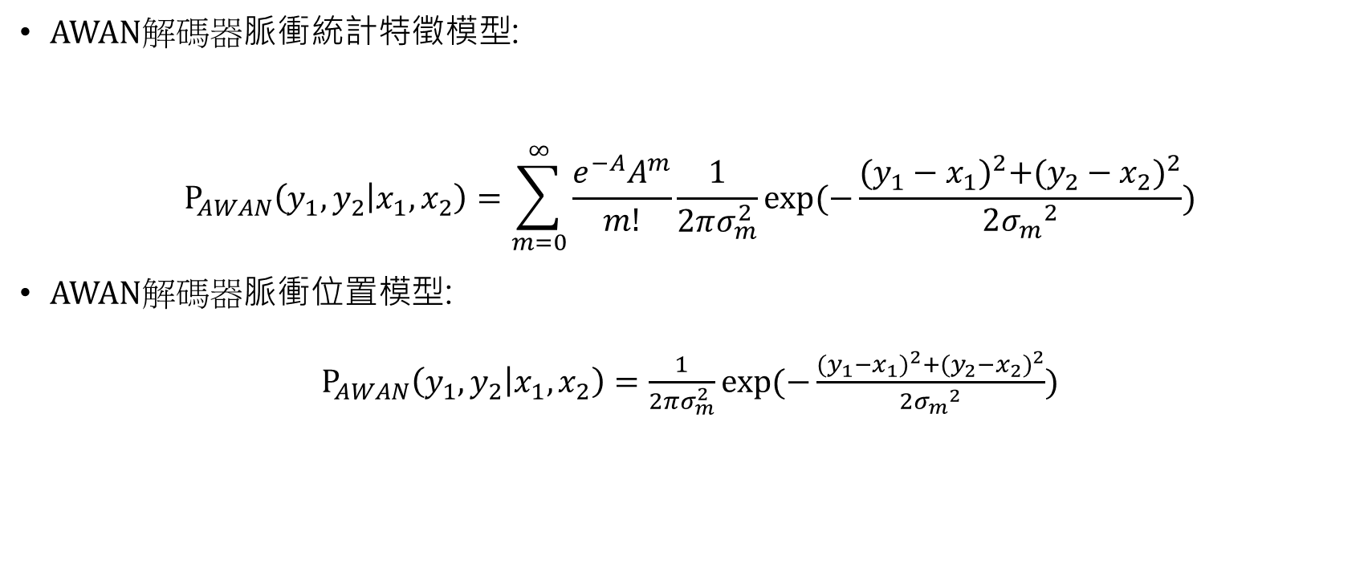
解碼器設計
AWAN解碼器脈衝統計特徵模型:
$$P_{AWAN}\left(y_{1},y_{2} | x_{1},x_{2}\right)=\sum_{m=0}^{∞}{\frac{{e^{−A}A}^{m}}{m!}\frac{1}{2πσ_{m}^{2}}exp(−\frac{{(y_{1}−x_{1})}^{2}+{(y_{2}−x_{2})}^{2}}{2{σ_{m}}^{2}})}$$
AWAN解碼器脈衝位置模型:
$P_{AWAN}\left(y_{1},y_{2} | x_{1},x_{2}\right)=$ $\frac{1}{2πσ_{m}^{2}}exp(−\frac{{(y_{1}−x_{1})}^{2}+{(y_{2}−x_{2})}^{2}}{2{σ_{m}}^{2}})$
Notes:
將AWAN統計模型代入LLR
AWAN發生脈衝位置能量代入LLR

Slide 25
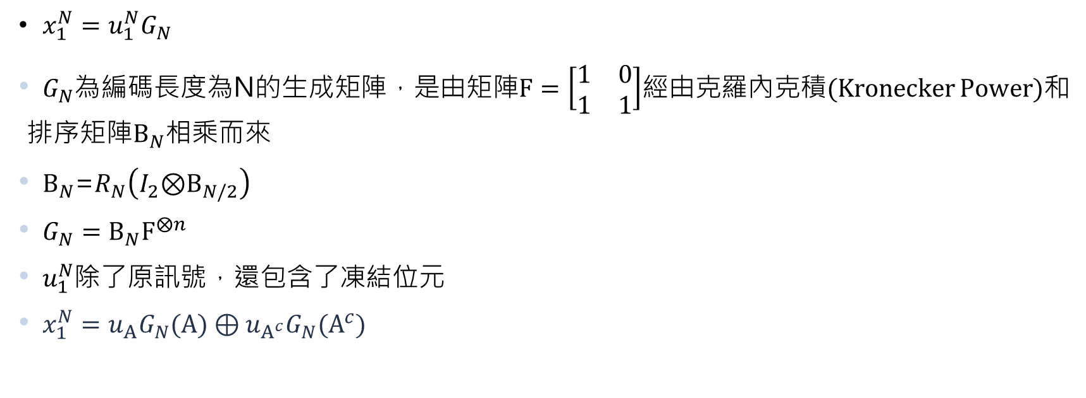
編碼
$x_{1}^{N}=u_{1}^{N}G_{N}$
$G_{N}$為編碼長度為N的生成矩陣，是由矩陣$F=\left[\begin{matrix}1 & 0 \\ 1 & 1\end{matrix}\right]$經由克羅內克積(Kronecker power)和排序矩陣$b_{N}$相乘而來
$b_{N}$=$R_{N}\left(I_{2}\text{⊗}b_{N/2}\right)$
$G_{N}={b_{N}F}^{⨂n}$
$u_{1}^{N}$除了原訊號，還包含了凍結位元
$x_{1}^{N}=u_{Α}G_{N}(Α)⊕u_{Α^{c}}G_{N}(Α^{c})$
Notes:
在編碼部分，非線性編解碼，首先令碼長為$N=2^{n}$，編碼前的訊息可表示為$u=(u_{1},u_{2},…,u_{N})$ ，包含$K$個訊息及$N−K$個凍結位元數，編碼完的碼字表示為x

Slide 26

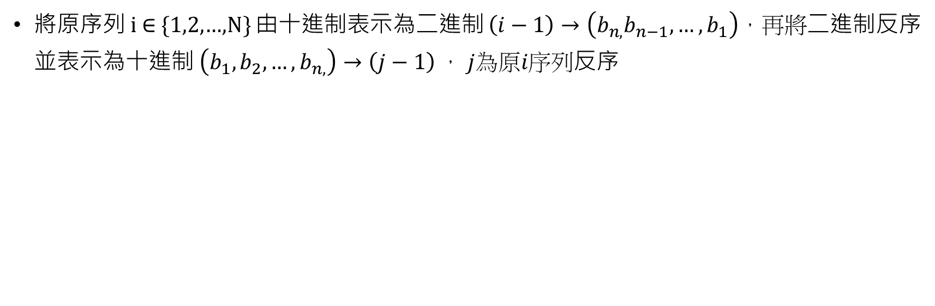
排序矩陣$b_{N}$
將原序列 i ∈ {1,2,…,N} 由十進制表示為二進制 $\left(i−1\right)→\left(b_{n,}b_{n−1}, …,b_{1}\right)\text{，}再將$二進制反序並表示為十進制$\left({b_{1},b}_{2}, …, b_{n,}\right)→\left(j−1\right)$ ， $j為原i序列$反序
Notes:
$u_{1}^{N}$順序為0,1,2,3,4,5,6,7經過$b_{N}為$0,4,2,6,1,5,3,7

Slide 27
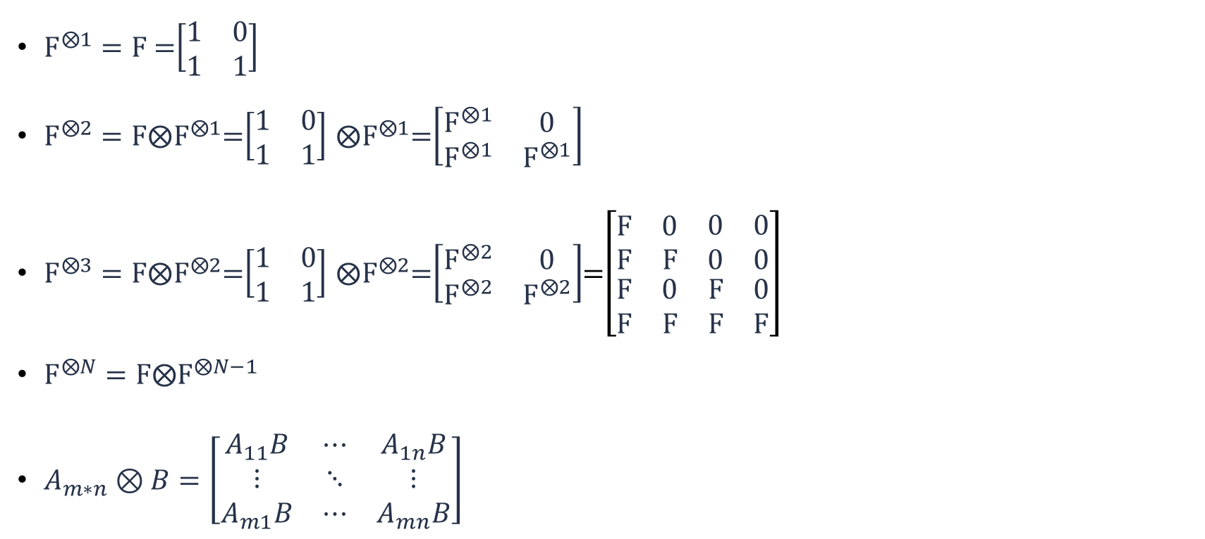
克羅內克積(Kronecker power)
$F^{⨂1}=$ $F$=$\left[\begin{matrix}1 & 0 \\ 1 & 1\end{matrix}\right]$
$F^{⨂2}={F⨂F}^{⨂1}$=$\left[\begin{matrix}1 & 0 \\ 1 & 1\end{matrix}\right]$ $⨂F^{⨂1}$=$\left[\begin{matrix}F^{⨂1} & 0 \\ F^{⨂1} & F^{⨂1}\end{matrix}\right]$
$F^{⨂3}={F⨂F}^{⨂2}$=$\left[\begin{matrix}1 & 0 \\ 1 & 1\end{matrix}\right]$ $⨂F^{⨂2}$=$\left[\begin{matrix}F^{⨂2} & 0 \\ F^{⨂2} & F^{⨂2}\end{matrix}\right]$=$\left[\begin{matrix}\begin{matrix}F & 0 \\ F & F\end{matrix} & \begin{matrix}0 & 0 \\ 0 & 0\end{matrix} \\ \begin{matrix}F & 0 \\ F & F\end{matrix} & \begin{matrix}F & 0 \\ F & F\end{matrix}\end{matrix}\right]$
$F^{⨂N}={F⨂F}^{⨂N−1}$
$A_{m∗n}⊗B=\left[\begin{matrix}A_{11}B & ⋯ & A_{1n}B \\ ⋮ & ⋱ & ⋮ \\ A_{m1}B & ⋯ & A_{mn}B\end{matrix}\right]$

Slide 28
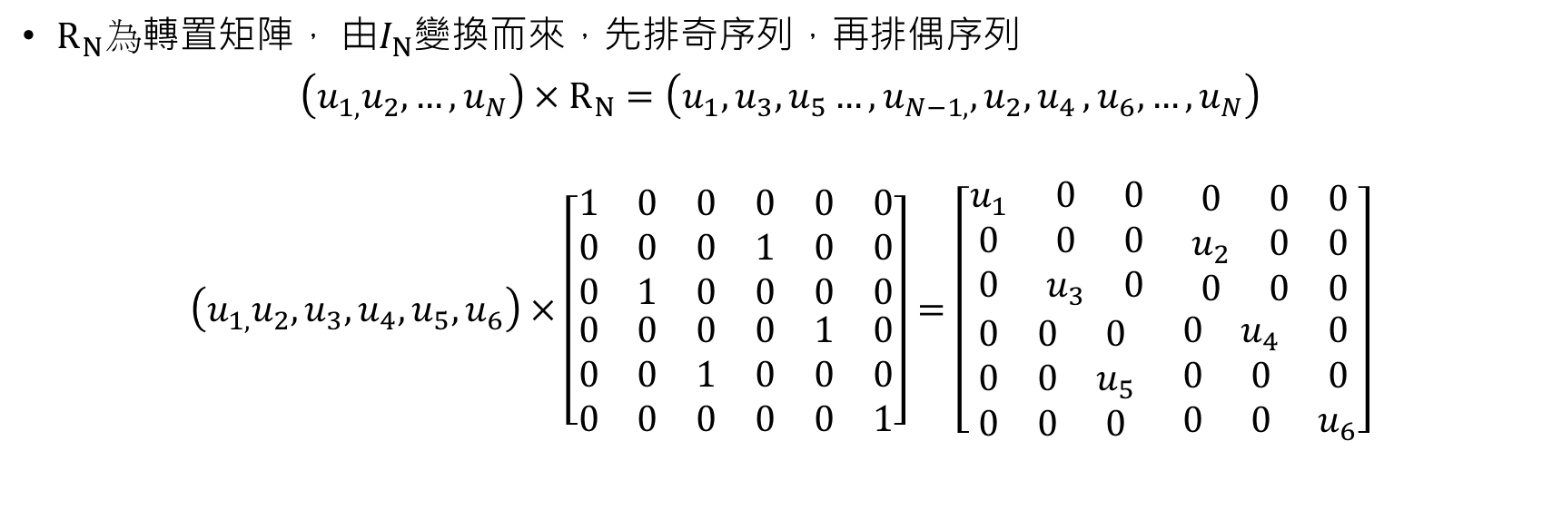

轉置矩陣$R_{N}$
$r_{n}為$轉置矩陣， 由$I_{n}$變換而來，先排奇序列，再排偶序列
$$\left(u_{1,}u_{2}, …,u_{N}\right)×r_{n}=\left(u_{1},u_{3},u_{5}…,u_{N−1,},u_{2}{,u}_{4},u_{6},…,u_{N}\right)$$
$$\left(u_{1,}u_{2},u_{3},u_{4},u_{5},u_{6}\right)×\left[\begin{matrix}\begin{matrix}1 & 0 & 0 \\ 0 & 0 & 0 \\ 0 & 1 & 0\end{matrix} & \begin{matrix}0 & 0 & 0 \\ 1 & 0 & 0 \\ 0 & 0 & 0\end{matrix} \\ \begin{matrix}0 & 0 & 0 \\ 0 & 0 & 1 \\ 0 & 0 & 0\end{matrix} & \begin{matrix}0 & 1 & 0 \\ 0 & 0 & 0 \\ 0 & 0 & 1\end{matrix}\end{matrix}\right]=\left[\begin{matrix}\begin{matrix}u_{1} & 0 & 0 \\ 0 & 0 & 0 \\ 0 & u_{3} & 0\end{matrix} & \begin{matrix}0 & 0 & 0 \\ u_{2} & 0 & 0 \\ 0 & 0 & 0\end{matrix} \\ \begin{matrix}0 & 0 & 0 \\ 0 & 0 & u_{5} \\ 0 & 0 & 0\end{matrix} & \begin{matrix}0 & u_{4} & 0 \\ 0 & 0 & 0 \\ 0 & 0 & u_{6}\end{matrix}\end{matrix}\right]$$

Slide 29
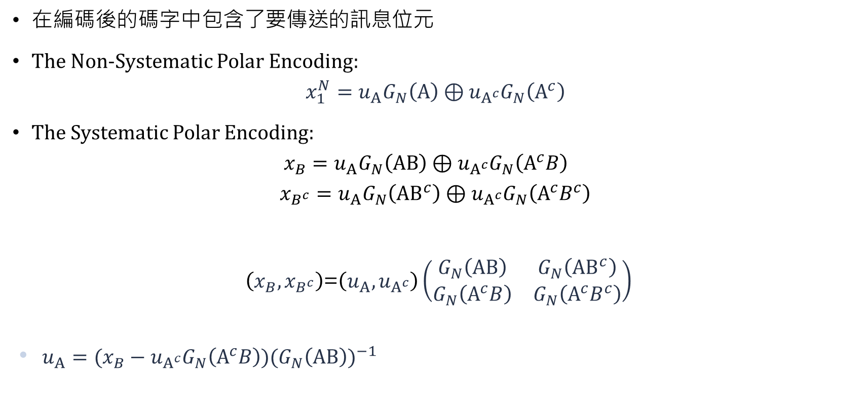
系統編碼(systematic encoding)
在編碼後的碼字中包含了要傳送的訊息位元
The Non-Systematic Polar Encoding:
$$x_{1}^{N}=u_{Α}G_{N}\left(Α\right)⊕u_{Α^{c}}G_{N}\left(Α^{c}\right)$$
The Systematic Polar Encoding:
$$x_{B}=u_{Α}G_{N}\left(ΑB\right)⊕u_{Α^{c}}G_{N}\left(Α^{c}B\right)$$
$$x_{B^{c}}=u_{Α}G_{N}\left(ΑB^{c}\right)⊕u_{Α^{c}}G_{N}\left(Α^{c}B^{c}\right)$$
$\left(x_{B},x_{B^{c}}\right)$=$\left(u_{Α},u_{Α^{c}}\right)\left(\begin{matrix}G_{N}\left(ΑB\right) & G_{N}\left(ΑB^{c}\right) \\ G_{N}\left(Α^{c}B\right) & G_{N}\left(Α^{c}B^{c}\right)\end{matrix}\right)$
$u_{Α}=(x_{B}−u_{Α^{c}}G_{N}\left(Α^{c}B\right)){(G_{N}\left(ΑB\right))}^{−1}$
Notes:
其中$u_{Α}$代表所有訊息的集合，$u_{Α^{c}}$則是所有凍結位元的集合，$G_{N}(Α)$為$G_{N}$的訊息子矩陣，$G_{N}(Α^{c})$為$G_{N}$的凍結位元子矩陣，$A⊂\left\{1,…,N\right\}$，其中$B⊂\left\{1,…,N\right\}$，編碼完的碼字為${x=(x_{B},x}_{B^{c}})$，系統編碼將$u_{Α}$訊息映射至$x_{B}$，而$x_{B^{c}}$則為同位位元，系統編碼目的是用已知的$u_{Α^{c}}$和$x_{B}$，求出剩下的$u_{Α}$

Slide 30
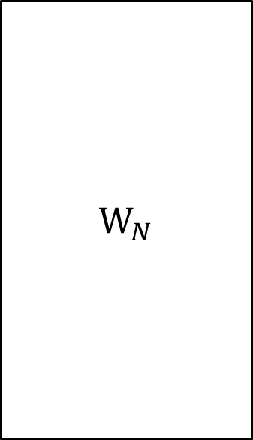
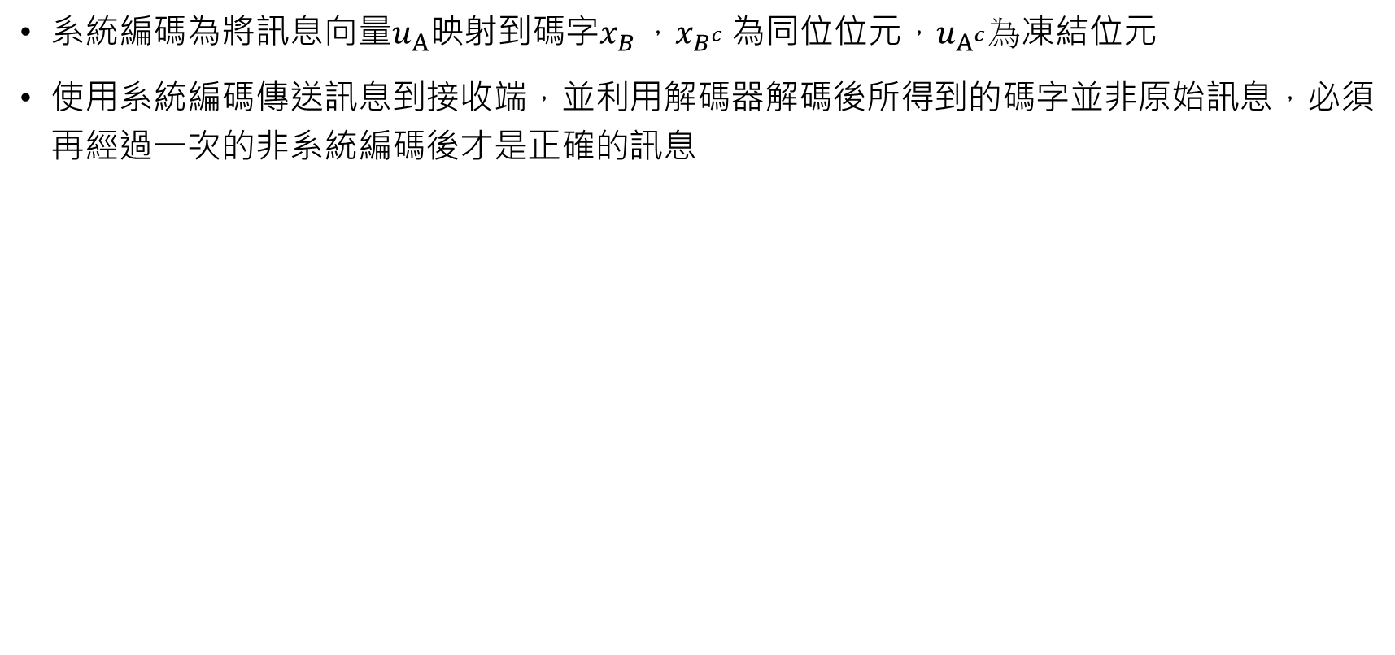
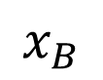
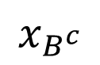
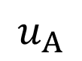
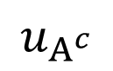
系統編碼為將訊息向量$u_{Α}$映射到碼字$x_{B}$ ，$x_{B^{c}}$為同位位元，$u_{Α^{c}}為$凍結位元
使用系統編碼傳送訊息到接收端，並利用解碼器解碼後所得到的碼字並非原始訊息，必須再經過一次的非系統編碼後才是正確的訊息
$${ W}_{N}$$
$$u_{Α^{c}}$$
…
…
$$x_{B^{c}}$$
$$u_{Α}$$
…
…
$$x_{B}$$
Notes:
其中$u_{Α}$代表所有訊息的集合，
$u_{Α^{c}}$則是所有凍結位元的集合，
$G_{N}(Α)$為$G_{N}$的訊息子矩陣，
$G_{N}(Α^{c})$為$G_{N}$的凍結位元子矩陣，
$A⊂\left\{1,…,N\right\}$，其中$B⊂\left\{1,…,N\right\}$，
編碼完的碼字為${x=(x_{B},x}_{B^{c}})$，
系統編碼將$u_{Α}$訊息映射至$x_{B}$，
而$x_{B^{c}}$則為同位位元，
系統編碼目的是用已知的$u_{Α^{c}}$和$x_{B}$，
求出剩下的$u_{Α}$

Slide 31
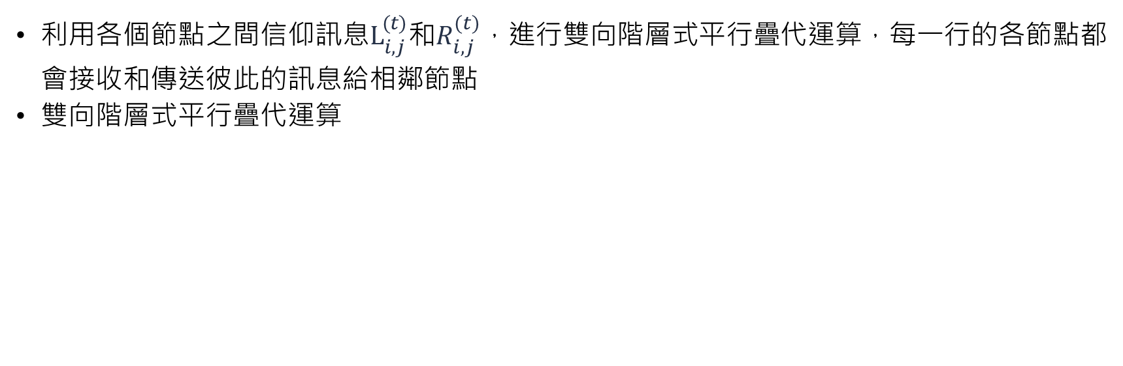
BP解碼
利用各個節點之間$\text{信仰訊息}L_{i,j}^{(t)}$和$R_{i,j}^{(t)}$，進行雙向階層式平行疊代運算，每一行的各節點都會接收和傳送彼此的訊息給相鄰節點
雙向階層式平行疊代運算

Slide 32
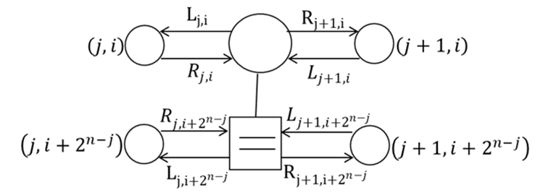
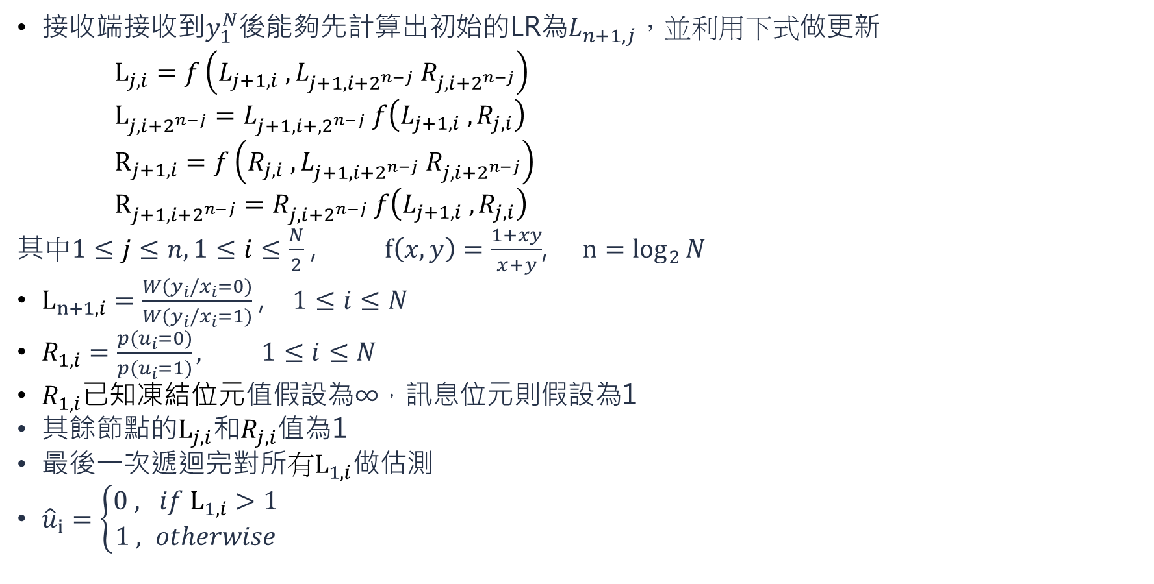
接收端接收到$y_{1}^{N}$後能夠先計算出初始的LR為$L_{n+1,j}，並利用下式$做更新
$L_{j,i}=f\left(L_{j+1,i} , L_{j+1,i+2^{n−j}} R_{j,i+2^{n−j}}\right)$
$L_{j,i+2^{n−j}}=L_{j+1,i+,2^{n−j}} f\left(L_{j+1,i} ,R_{j,i}\right)$
$R_{j+1,i}=f\left(R_{j,i} , L_{j+1,i+2^{n−j}} R_{j,i+2^{n−j}}\right)$
$R_{j+1,i+2^{n−j}}=R_{j,i+2^{n−j}} f\left(L_{j+1,i} ,R_{j,i}\right)$
其$中1≤j≤n, 1≤i≤\frac{N}{2}$ , $f\left(x,y\right)=\frac{1+xy}{x+y}$, ${n=log}_{2}{N}$
$L_{n+1,i}=\frac{W(y_{i}/x_{i}=0)}{W({y_{i}/x}_{i}=1)}$ , $1≤i≤N$
$R_{1,i}=\frac{p(u_{i}=0)}{p(u_{i}=1)}\text{, }1≤i≤N$
$R_{1,i}$已知凍結位元值假設為∞，訊息位元則假設為1
其餘節點的$L_{j,i}$和$R_{j,i}$值為1
最後一次遞迴完對所$有L_{1,i}$做估測
${\hat{u}}_{i}=\left\{\begin{aligned}0 , if L_{1,i}>1 \\ 1 , otherwise\end{aligned}\right.$
Notes:
這一頁要講的是BP解碼順序
首先計算解碼端通道資訊LR值
藉由計算接收端為位元1與位元0的比值來表示通道量測的LR
編碼端frozenbit位置已知為∞
訊息位置值為1，假設傳送位元1與位元0的機率相等
其餘節點的$L_{j,i}$和$R_{j,i}$值為1
最後一次遞迴完利用軟式決策估測訊息→Log likelihood ratio(對數概似比值)

Slide 33
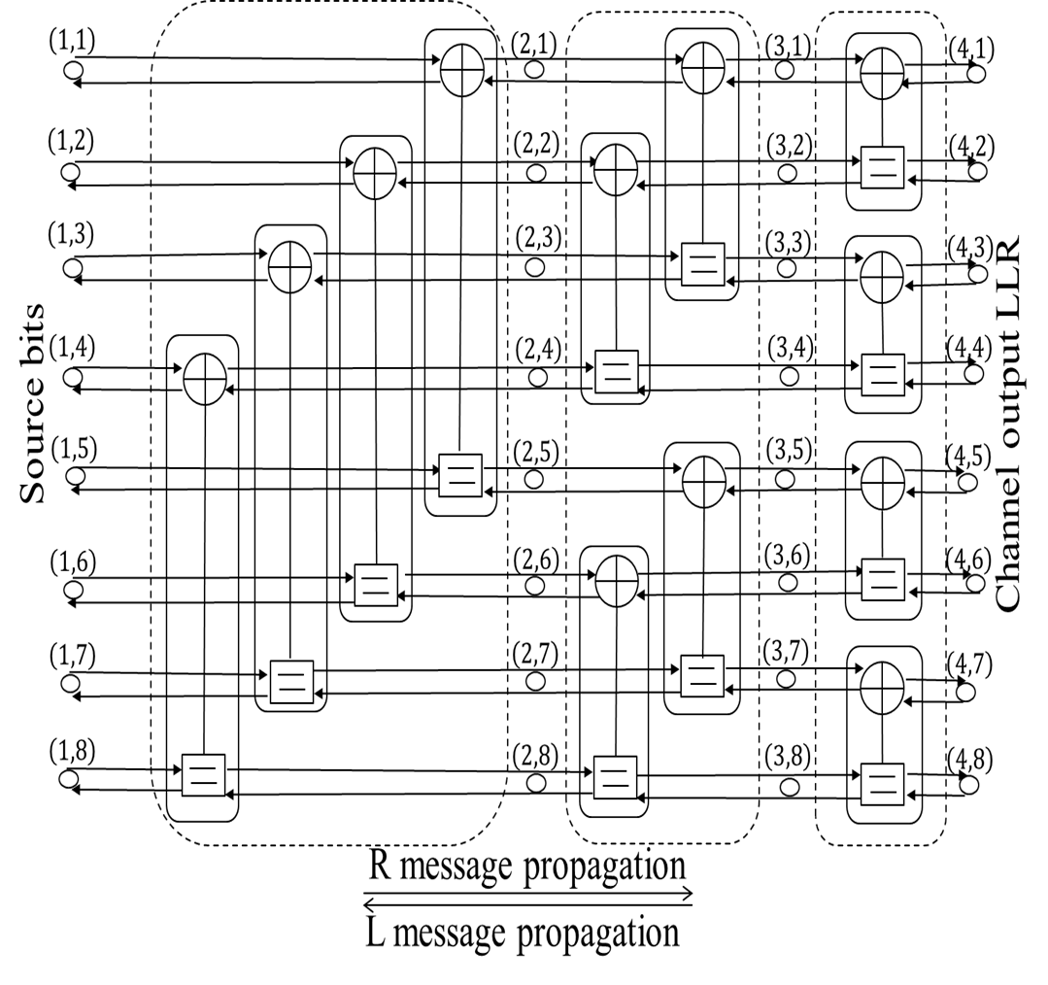
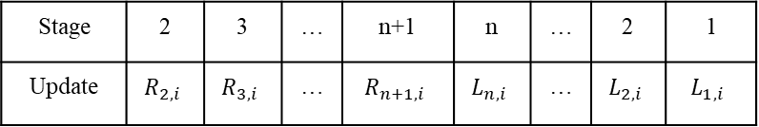
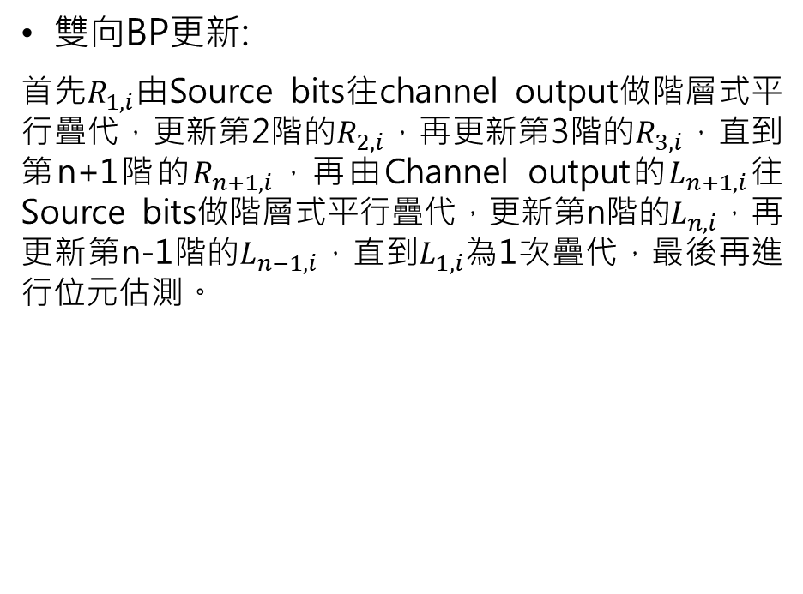
BP Polar Code解碼順序
雙向BP更新:
首先$R_{1,i}$由Source bits往channel output做階層式平行疊代，更新第2階的$R_{2,i}$，再更新第3階的$R_{3,i}$，直到第n+1階的$R_{n+1,i}$，再由Channel output的$L_{n+1,i}$往Source bits做階層式平行疊代，更新第n階的$L_{n,i}$，再更新第n-1階的$L_{n−1,i}$，直到$L_{1,i}$為1次疊代，最後再進行位元估測。
Notes:
$L_{i,j}^{(t)}$為方向由右往左傳送的信仰訊息
$R_{i,j}^{(t)}$為方向由左往右傳送的信仰訊息
進行階層式平行疊代運算時，首先信仰訊息$R_{i,j}^{(t)}$從最左邊的節點逐行更新每列節$點R_{i,j}^{(t)}$並傳送到最右行的節點，再反向由$L_{i,j}^{(t)}$接收端的節點逐行更新每列節點$L_{i,j}^{(t)}$並傳送到最左行的節點，此為一次疊代
每一行的各節點都會接收和傳送彼此的訊息$L_{i,j}^{(t)}$和$R_{i,j}^{(t)}$給相鄰節點
$L_{i,j}^{(t)}$或$R_{i,j}^{(t)}$都需要另外三個節點的L和R值

Slide 34
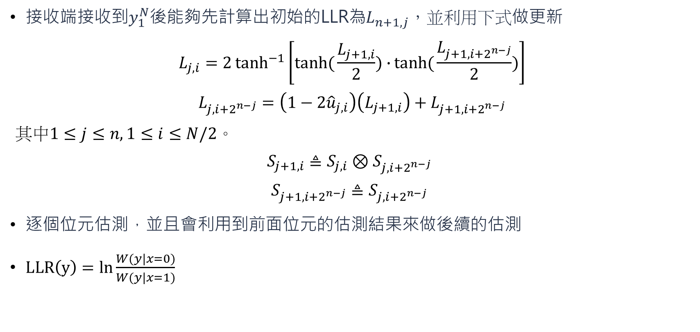
SC解碼
接收端接收到$y_{1}^{N}$後能夠先計算出初始的LLR為$L_{n+1,j}，並利用下式$做更新
$$L_{j,i}=2\tanh^{−1}\left[tanh({\frac{L_{j+1,i}}{2})∙}tanh({\frac{L_{j+1,i+2^{n−j}}}{2})}\right]$$
$$L_{j,i+2^{n−j}}=\left(1−2{\hat{u}}_{j,i}\right)\left(L_{j+1,i}\right)+L_{j+1,i+2^{n−j}}$$
$其中1≤j≤n,1≤i≤N/2$。
$$S_{j+1,i}≜S_{j,i}⊗S_{j,i+2^{n−j}}$$
$$S_{j+1,i+2^{n−j}}≜S_{j,i{+2}^{n−j}}$$
逐個位元估測，並且會利用到前面位元的估測結果來做後續的估測
$LLR\left(y\right)=ln\frac{W(y|x=0)}{W(y|x=1)}$

Slide 35
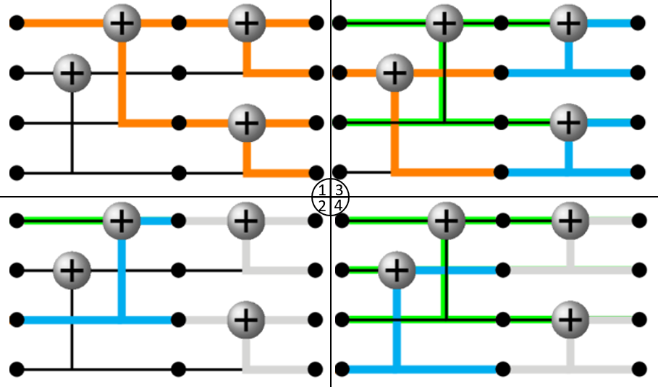
SC解碼
以N=4為例
Notes:
利用LLR

Slide 36
裁剪器設計

Slide 37
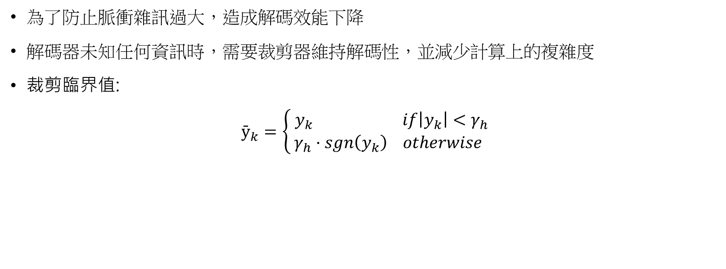
裁剪器設計
為了防止脈衝雜訊過大，造成解碼效能下降
解碼器未知任何資訊時，需要裁剪器維持解碼性，並減少計算上的複雜度
裁剪臨界值:
$$ȳ_{k}=\left\{\begin{aligned}{ y}_{k} if\left|y_{k}\right|<γ_{h} \\ γ_{h}·sgn\left(y_{k}\right) otherwise \end{aligned}\right.$$
Notes:
本篇論文在解碼器加入剪裁器對脈衝雜訊做裁剪，以有效降低脈衝雜訊對訊息的干擾
解碼器未知任何資訊時，需要裁剪器維持解碼強健性，並減少計算上的複雜度
${ y}_{k}$可以看到沒有被脈衝干擾的訊息，會在裁剪臨界值的區間內，被脈衝影響的訊息則會超出$γ_{h}$。
因此我們要做雜訊剪裁，提高系統的錯誤糾正能力
利用裁剪器是比較簡單有效的方式

Slide 38
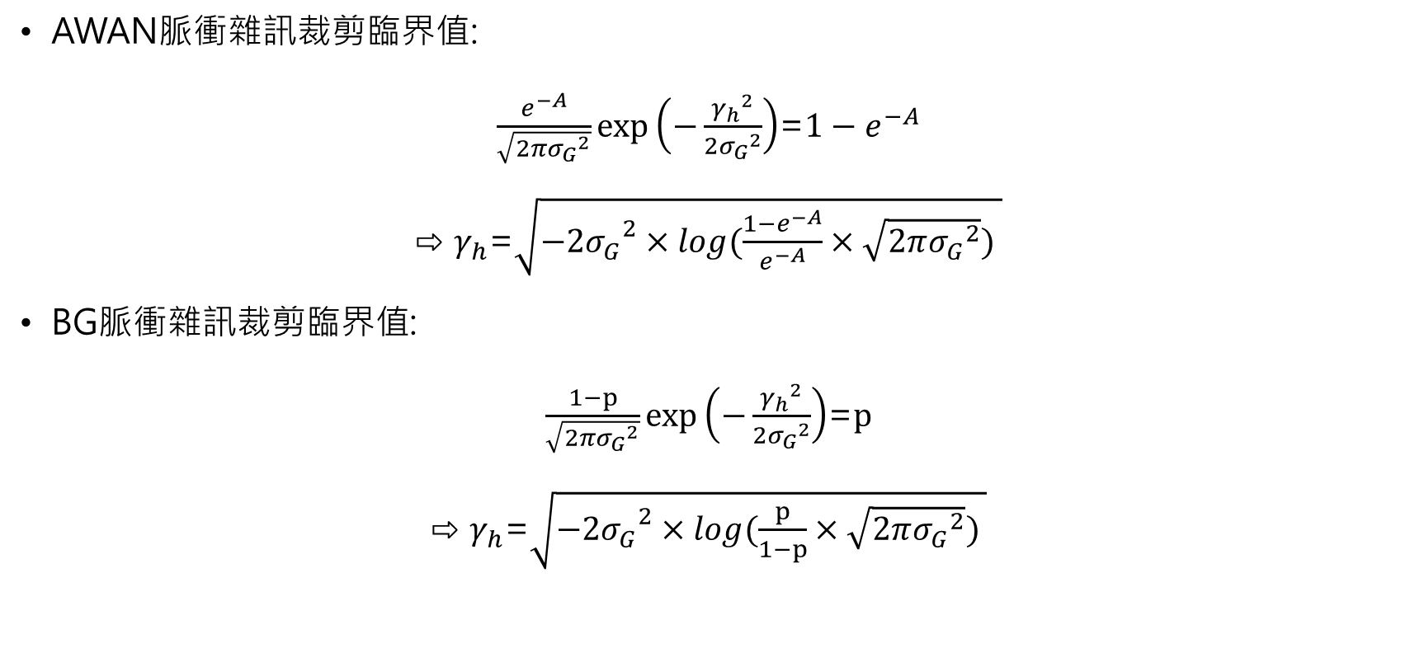
裁剪器設計
awan脈衝雜訊裁剪臨界值:
$\frac{e^{−A}}{\sqrt{2π{σ_{G}}^{2}}}\exp\left(−\frac{{γ_{h}}^{2}}{2{σ_{G}}^{2}}\right)$=$1−e^{−A}$
$⇨γ_{h}$=$\sqrt{{−2σ_{G}}^{2}×log(\frac{1−e^{−A}}{e^{−A}}×\sqrt{2π{σ_{G}}^{2}}) }$
BG脈衝雜訊裁剪臨界值:
$\frac{1−p}{\sqrt{2π{σ_{G}}^{2}}}\exp\left(−\frac{{γ_{h}}^{2}}{2{σ_{G}}^{2}}\right)$=$p$
$⇨γ_{h}$=$\sqrt{{−2σ_{G}}^{2}×log(\frac{p}{1−p}×\sqrt{2π{σ_{G}}^{2}}) }$
Notes:
脈衝發生機率和高斯分布 高斯發生機率

Slide 39
模擬結果

Slide 40
Non-Systematic BP Polar Decoder VS Systematic BP Polar Decoder
Iteration | 200
(N,K) | (1024,512)
調變 | BPSK
Noise Channel | AWGN
估測方式 | 巴氏參數

Slide 41
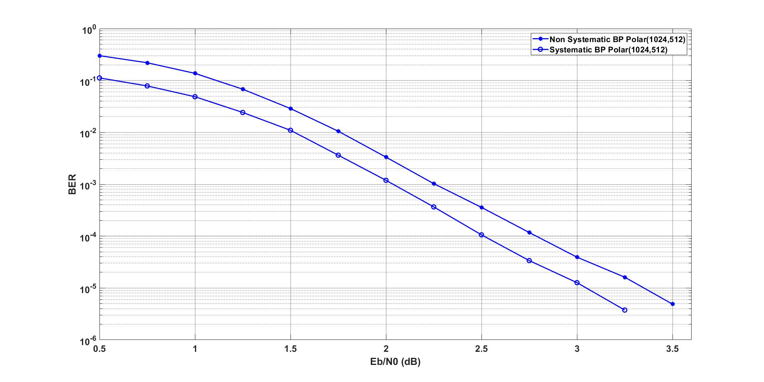
Non-Systematic BP Polar Decoder VS Systematic BP Polar Decoder

Slide 42
Systematic BP Polar Decoder疊代次數比較
Iteration | 50/100/200
(N,K) | (1024,512)
調變 | BPSK
Noise Channel | AWGN
估測方式 | 巴氏參數

Slide 43
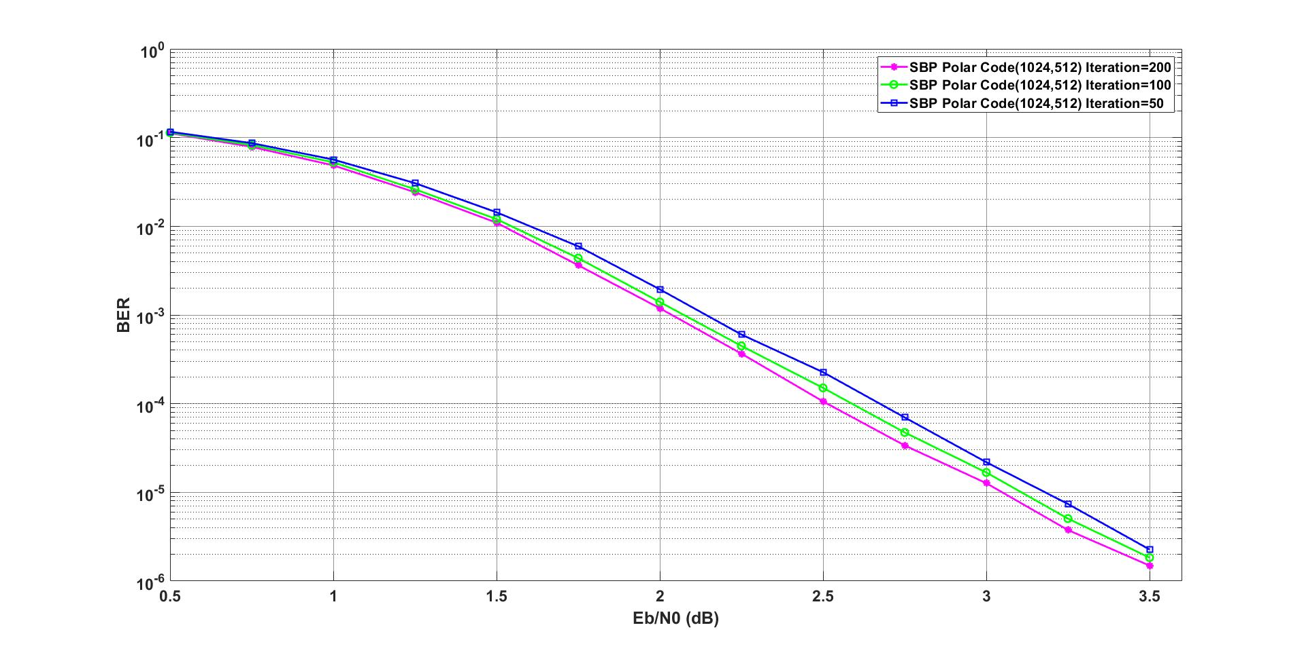
Systematic BP Polar Decoder疊代次數比較

Slide 44
Systematic BP Polar Decoder VS Systematic SC Polar Decoder
Iteration(BP) | 200
(N,K) | (1024,512)
調變 | BPSK
Noise Channel | AWGN
估測方式 | 巴氏參數

Slide 45
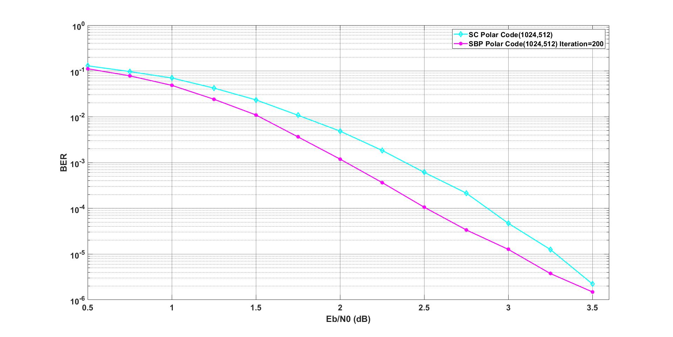
Systematic BP Polar Decoder VS Systematic SC Polar Decoder

Slide 46
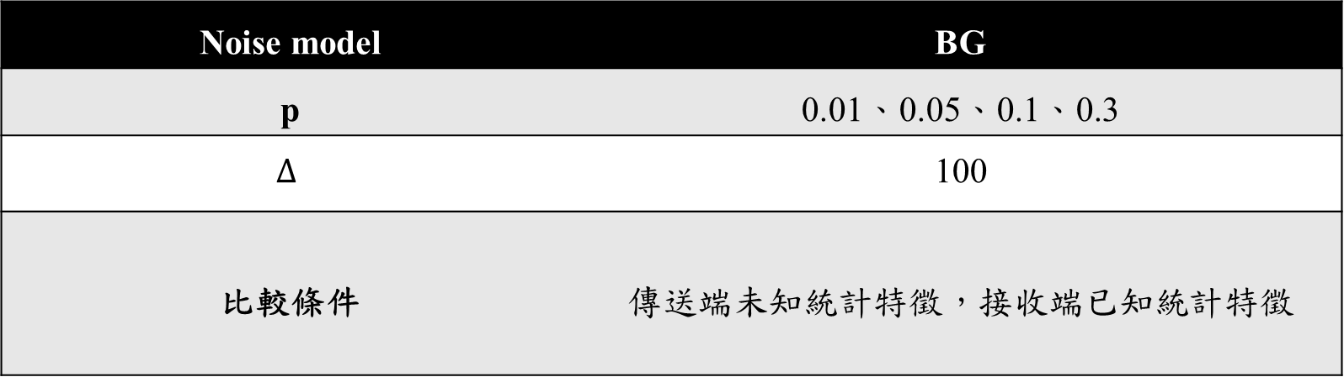
在BG通道上的模擬結果
Noise model | BG
p | 0.01、0.05、0.1、0.3
$$∆$$ | 100
比較條件 | 傳送端未知統計特徵，接收端已知統計特徵

Slide 47
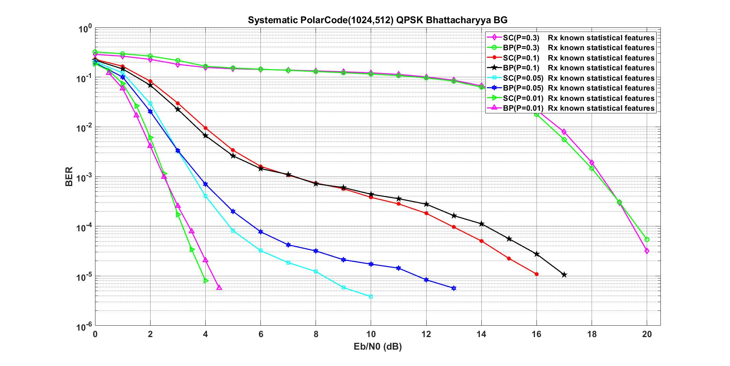
在BG通道上的模擬結果

Slide 48
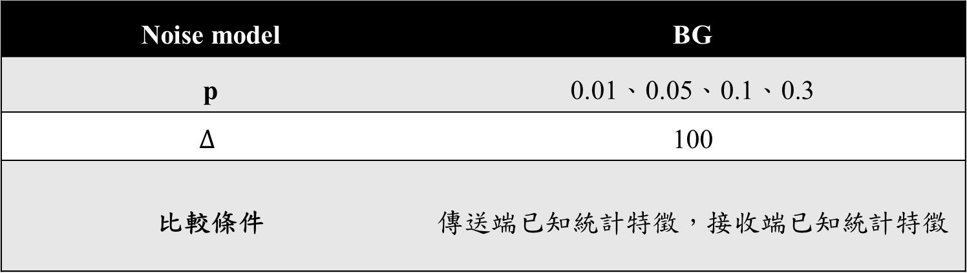
在BG通道上的模擬結果
Noise model | BG
p | 0.01、0.05、0.1、0.3
$$∆$$ | 100
比較條件 | 傳送端已知統計特徵，接收端已知統計特徵

Slide 49

在BG通道上的模擬結果

Slide 50

在BG通道上的模擬結果
Noise model | BG
p | 0.01、0.05、0.1、0.3
$$∆$$ | 100
比較條件 | 傳送端未知脈衝位置，接收端已知脈衝位置

Slide 51

在BG通道上的模擬結果

Slide 52

在BG通道上的模擬結果
Noise model | BG
p | 0.01、0.05、0.1、0.3
$$∆$$ | 100
比較條件 | 傳送端已知脈衝位置，接收端已知脈衝位置

Slide 53

在BG通道上的模擬結果

Slide 54

在AWAN通道上的模擬結果
Noise model | BG
A | 0.01、0.05、0.1、0.3
$$\text{Γ}$$ | 0.01
比較條件 | 傳送端未知統計特徵，接收端已知統計特徵

Slide 55

在AWAN通道上的模擬結果

Slide 56

在AWAN通道上的模擬結果
Noise model | AWAN
A | 0.01、0.05、0.1、0.3
$$\text{Γ}$$ | 0.01
比較條件 | 傳送端已知統計特徵，接收端已知統計特徵

Slide 57

在AWAN通道上的模擬結果

Slide 58

在AWAN通道上的模擬結果
Noise model | AWAN
A | 0.01、0.05、0.1、0.3
$$\text{Γ}$$ | 0.01
比較條件 | 傳送端未知脈衝位置，接收端已知脈衝位置

Slide 59

在AWAN通道上的模擬結果

Slide 60

在AWAN通道上的模擬結果
Noise model | AWAN
A | 0.01、0.05、0.1、0.3
$$\text{Γ}$$ | 0.01
比較條件 | 傳送端已知脈衝位置，接收端已知脈衝位置

Slide 61

在AWAN通道上的模擬結果

Slide 62

BG脈衝雜訊通道下加入裁剪器之模擬比較
Noise model | BG
p | 0.01、0.05、0.1
$$∆$$ | 100
比較條件 | 傳送端已知脈衝統計特徵，接收端做比較

Slide 63


Slide 64


Slide 65


Slide 66

BG脈衝雜訊通道下加入裁剪器之模擬比較
Noise model | BG
p | 0.01、0.05、0.1
$$∆$$ | 100
比較條件 | 傳送端脈衝位置未知，接收端做比較

Slide 67


Slide 68


Slide 69


Slide 70

AWAN脈衝雜訊通道下加入裁剪器之模擬比較
Noise model | AWAN
A | 0.01、0.05、0.1
$$\text{Γ}$$ | 0.01
比較條件 | 傳送端已知脈衝統計特徵，接收端做比較

Slide 71


Slide 72


Slide 73


Slide 74

AWAN脈衝雜訊通道下加入裁剪器之模擬比較
Noise model | AWAN
A | 0.01、0.05、0.1
$$\text{Γ}$$ | 0.01
比較條件 | 傳送端脈衝位置未知，接收端做比較

Slide 75


Slide 76


Slide 77


Slide 78
結論
BP解碼端利用通道的脈衝雜訊位置資訊做解碼比SC解碼有更明顯的增益，推測出BP解碼端可能需要明確的知道訊息資訊做解碼
而當傳送端已知道脈衝統計特徵資訊，BP解碼比SC解碼有更明顯的增益，推測出BP編碼端通道選擇方式需要明確的知道統計特徵資訊
假如傳送端和接收端未知任何資訊，接收端做裁剪， SC解碼效能較佳

Slide 79
Thanks!

